Slide 1
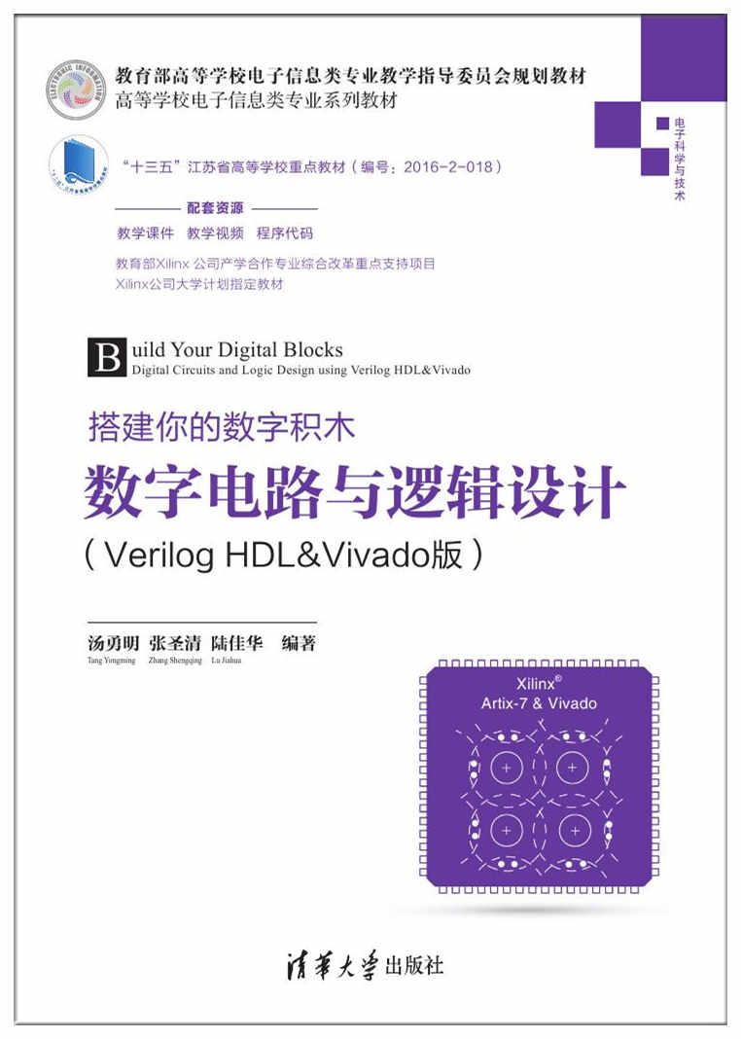


搭建你的数字积木 —数字电路与逻辑设计 （Verilog HDL&Vivado版）
东南大学 & Xilinx大学计划部

Slide 2
OLED显示实验

Slide 3
OLED
OLED，即有机发光二极管（Organic Light-Emitting Diode），又称为有机电激光显示（Organic Electroluminesence Display， OELD）。OLED由于同时具备自发光，不需背光源、对比度高、厚度薄、视角广、反应速度快、可用于挠曲性面板、使用温度范围广、构造及制程较简单等优异之特性，被认为是下一代的平面显示器新兴应用技术。
OLED显示技术具有自发光的特性，采用非常薄的有机材料涂层和玻璃基板，当有电流通过时，这些有机材料就会发光，而且OLED显示屏幕可视角度大，并且能够节省电能，从2003年开始这种显示设备在MP3播放器上得到了应用。
LCD都需要背光，而OLED不需要，因为它是自发光的。这样同样的显示，OLED效果要来得好一些。以目前的技术，OLED的尺寸还难以大型化，但是分辨率确可以做到很高。

Slide 4
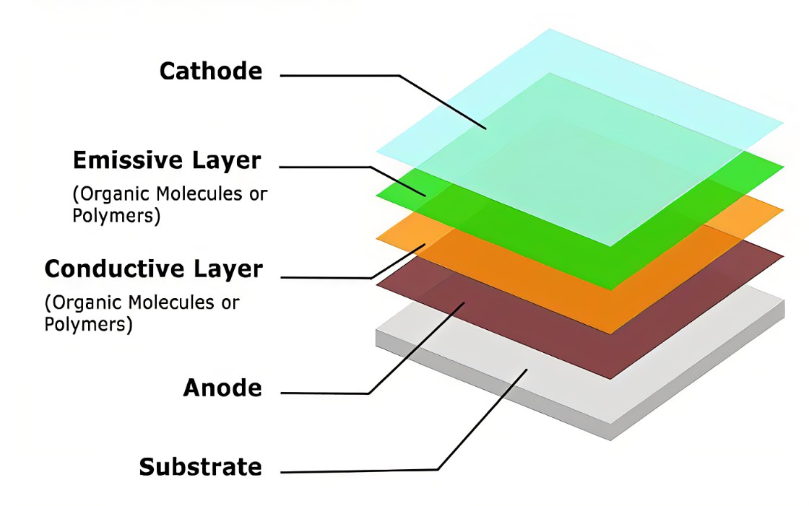
OLED结构
阴极
发光层（有机分子或聚合物）
导电层（有机分子或聚合物）
阳极
基质

Slide 5
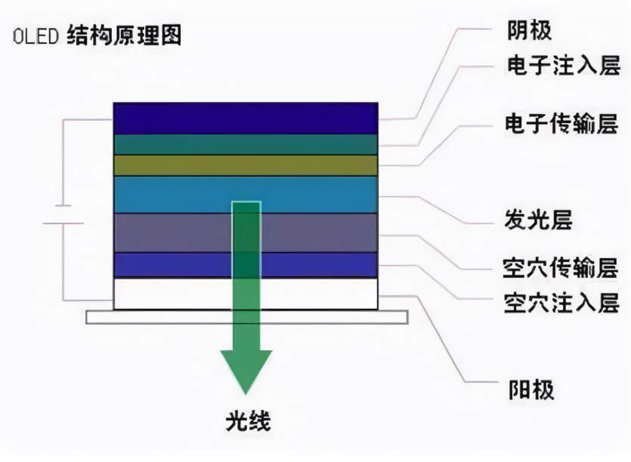
OLED结构

Slide 6
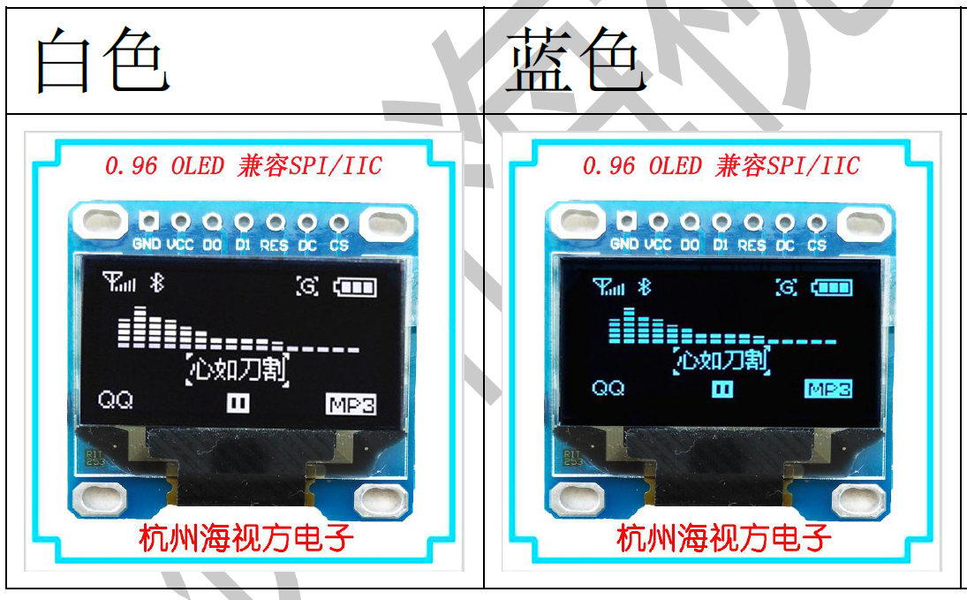
1）模块有蓝色和白色两种。
2）尺寸小，显示尺寸为1.3寸，。
3）高分辨率，该模块的分辨率为128*64。
OLED 显示屏不同于 LCD，OLED 上电是没有反应的，需要程序驱动才会有显示！

Slide 7
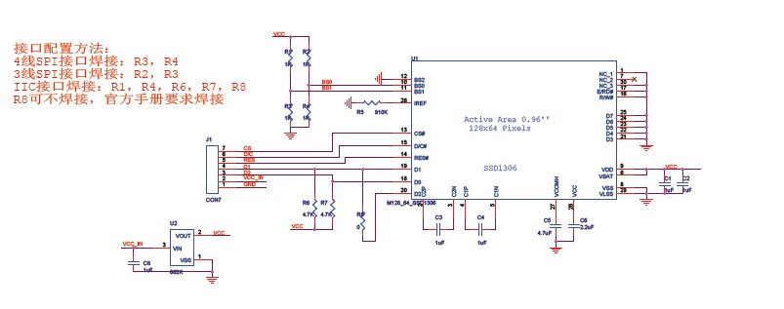
OLED模块原理图

Slide 8
OLED 接口信号线说明
GND：电源地
VCC：2.2V~5.5V
SCL（D0）：CLK 时钟 （高电平 2.2V~5.5V）
SDA(D1)：MOSI 数据（高电平 2.2V~5.5V）
RST：复位（高电平 2.2V~5.5V）
D/C：数据/命令（高电平 2.2V~5.5V）
CS：片选 ,低电平有效（高电平 2.2V~5.5V）

Slide 9
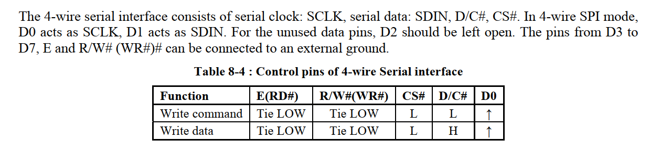
OLED读写过程（4-wire Serial interface mode）
写时序图
读时序图

Slide 10
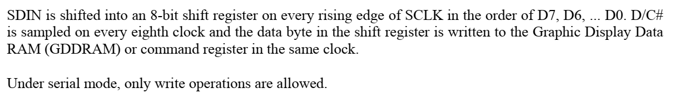
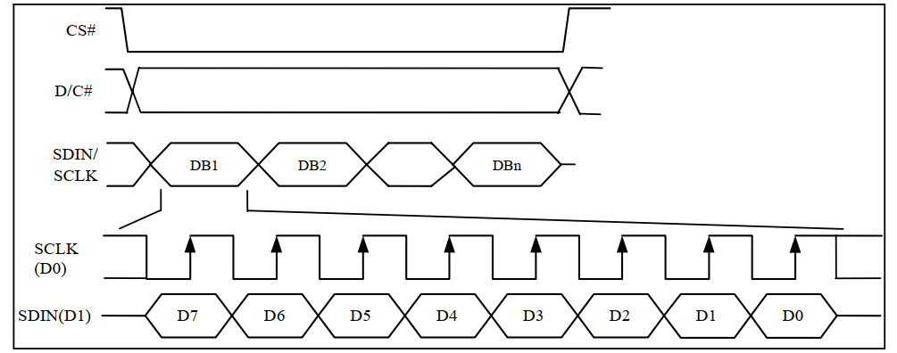
OLED读写过程（4-wire Serial interface mode）
写时序图
读时序图

Slide 11
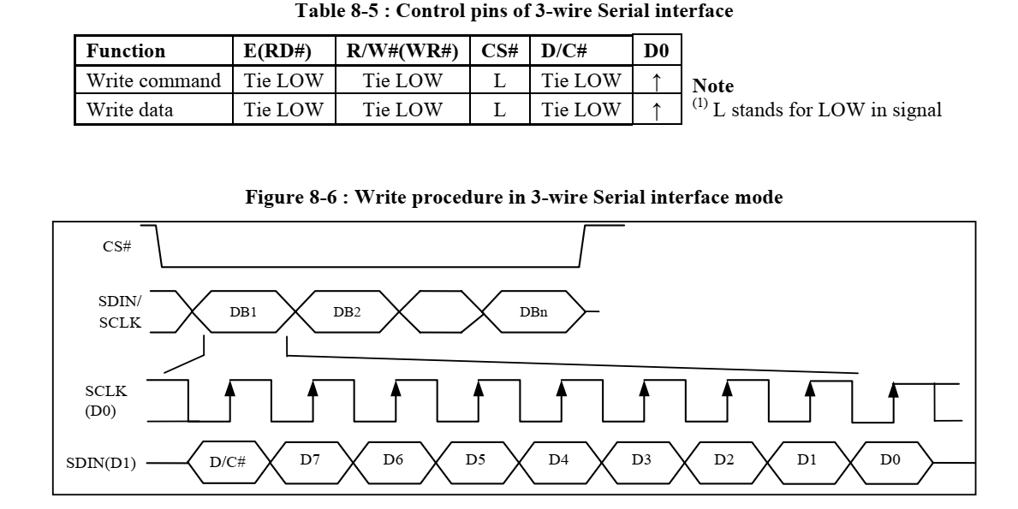
OLED读写过程（3-wire SPI）
1Mhz
Notes:
The 3-wire serial interface consists of serial clock SCLK, serial data SDIN and CS#. In 3-wire SPI mode, D0 acts as SCLK, D1 acts as SDIN. For the unused data pins, D2 should be left open. The pins from D3 to D7, R/W# (WR#)#, E and D/C# can be connected to an external ground. The operation is similar to 4-wire serial interface while D/C# pin is not used. There are altogether 9-bits will be shifted into the shift register on every ninth clock in sequence: D/C# bit, D7 to D0 bit. The D/C# bit (first bit of the sequential data) will determine the following data byte in the shift register is written to the Display Data RAM (D/C# bit = 1) or the command register (D/C# bit = 0). Under serial mode, only write operations are allowed

Slide 12
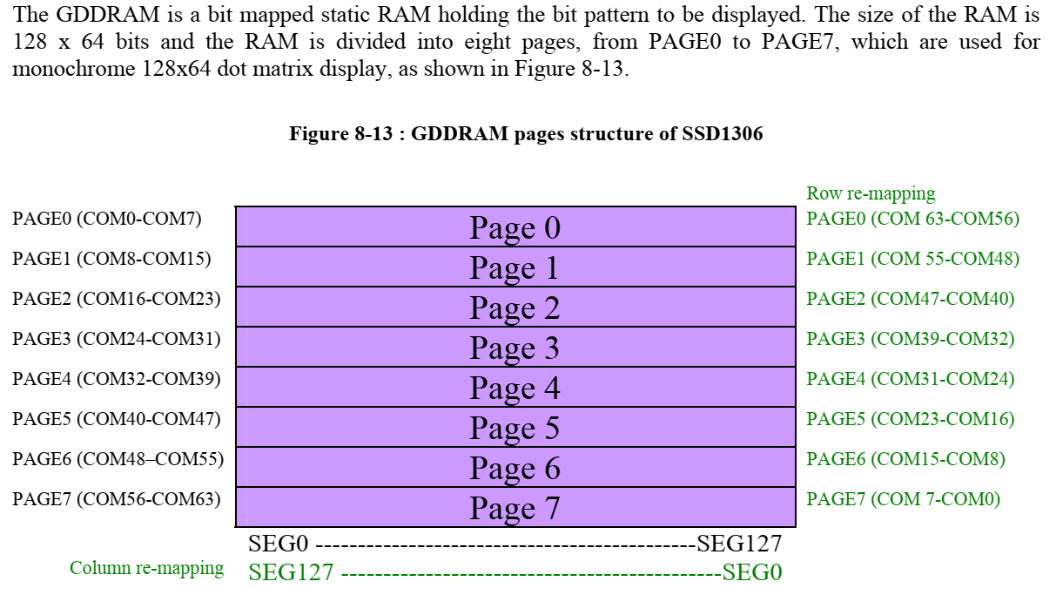
OLED模块显存

Slide 13
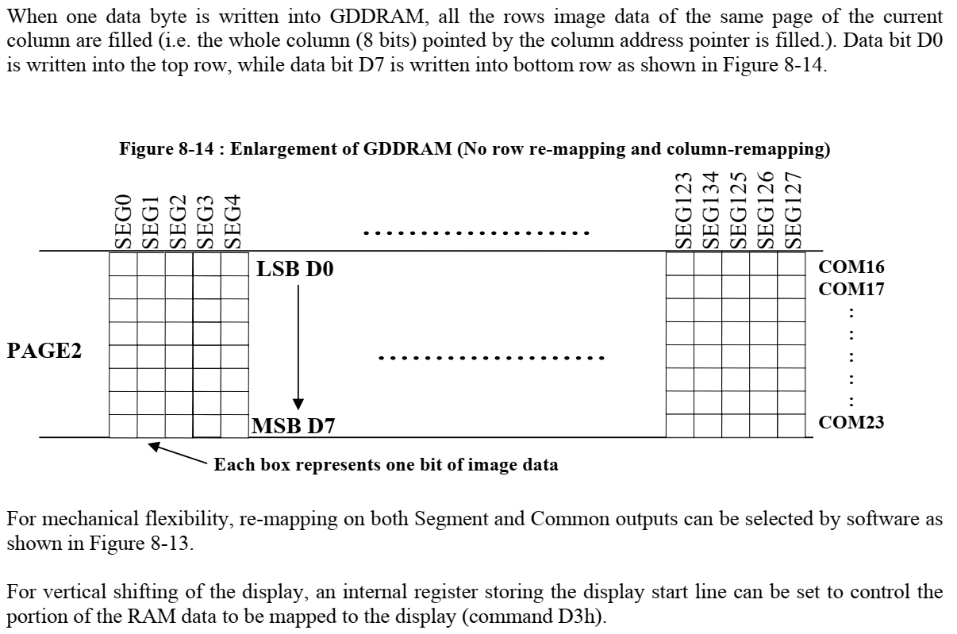
OLED模块显存

Slide 14
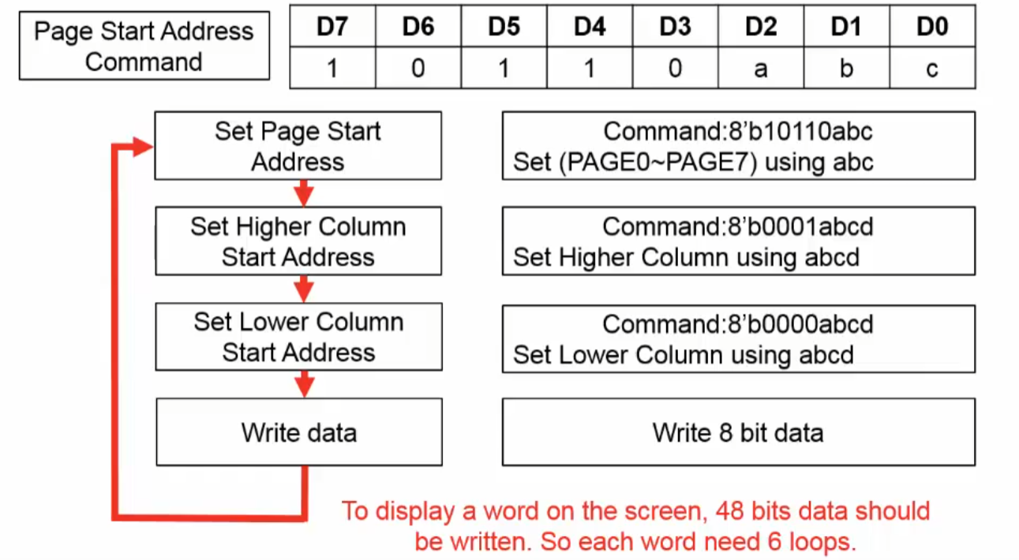
SSD1306写数据

Slide 15
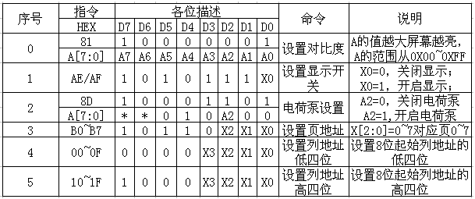

SSD1306的命令
命令0X81：设置对比度。包含两个字节，第一个0X81为命令，随后发送的一个字节为要设置的对比度的值。这个值设置得越大屏幕就越亮。
命令0XAE/0XAF：0XAE为关闭显示命令；0XAF为开启显示命令。
命令0X8D：包含2个字节，第一个为命令字，第二个为设置值，第二个字节的BIT2表示电荷泵的开关状态，该位为1，则开启电荷泵，为0则关闭。在模块初始化的时候，这个必须要开启，否则是看不到屏幕显示的。
命令0XB0~B7：用于设置页地址，其低三位的值对应着GRAM的页地址。
命令0X00~0X0F：用于设置显示时的起始列地址低四位。
命令0X10~0X1F：用于设置显示时的起始列地址高四位。

Slide 16
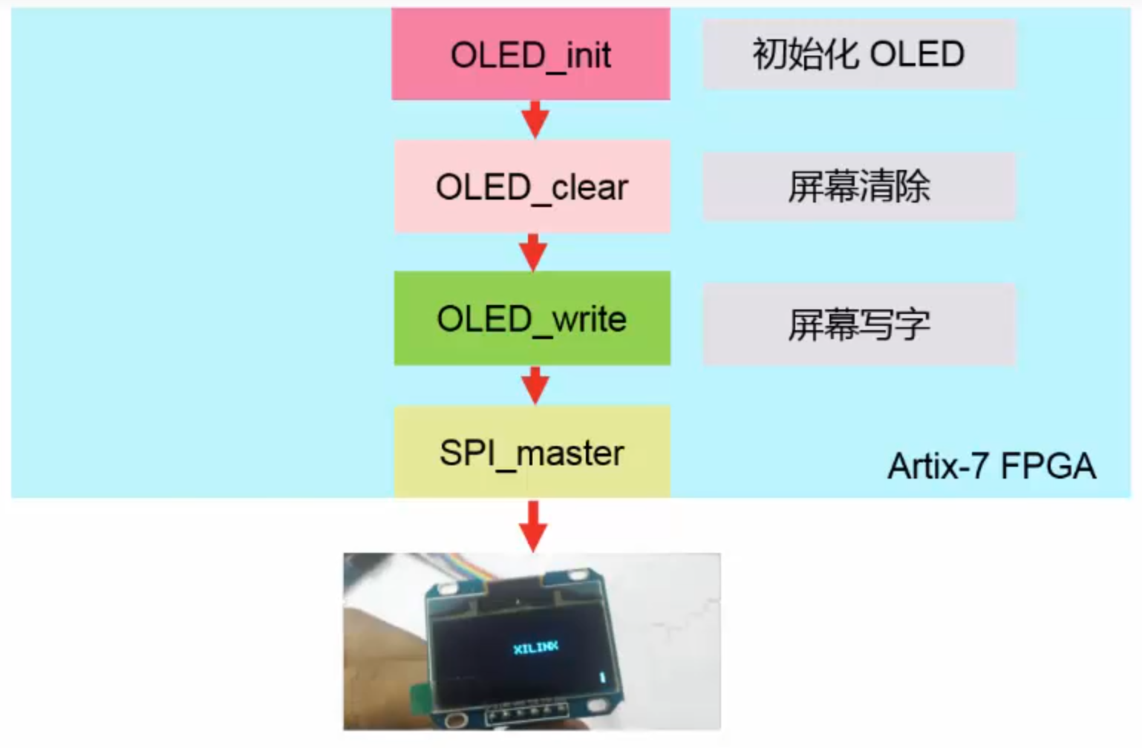
OLED初始化过程

Slide 17
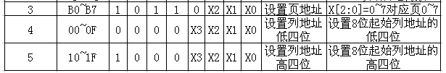
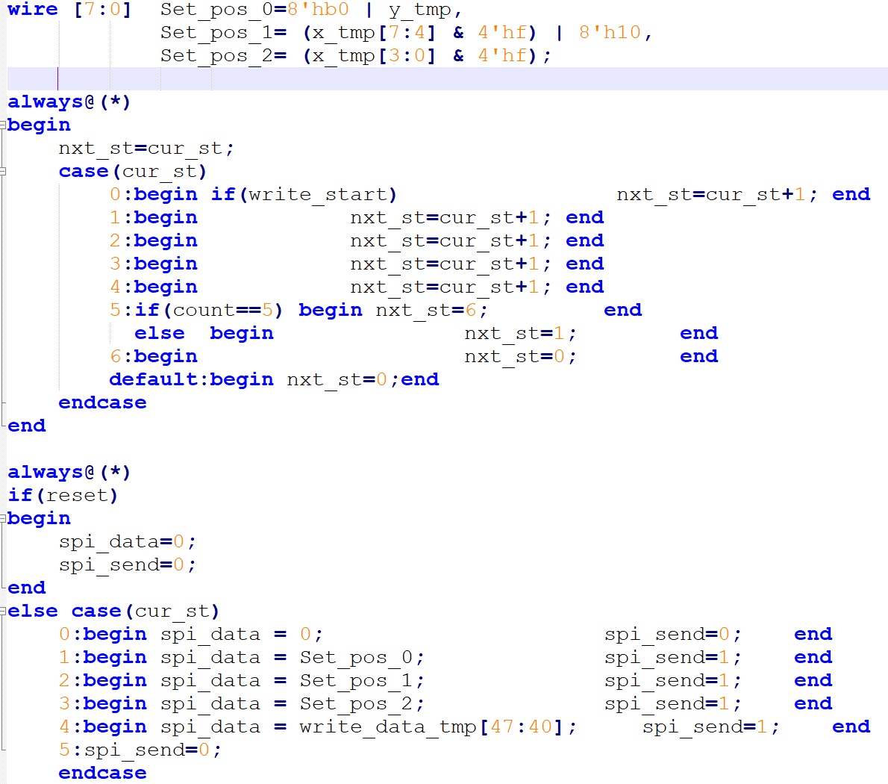
OLED更新缓存
显示内容

Slide 18
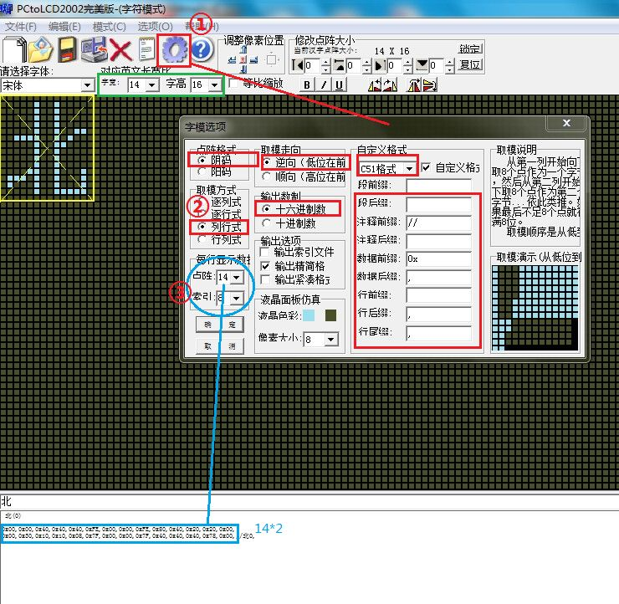
取字模软件（汉字）
这里以取一个 14*16（宽*高）的点阵“北”字的设置为例说明。
1、点开①的设置按钮，弹开图中设置界面
2、按照框中的设置，设置好就可以了
3、字模设置完成后，输入“北”字，调整字宽为 14，字高为 16（见图中绿框标出部分），
注意英文字要看上面一点的显示，图中“对应英文长高比”
4、取模方式要选择“列行式”（你不能一次性控制一个点阵，只能一次性控制 8 位点阵，即一列点阵）
5、图中标出③的部分的设置，为什么选择 14，这个在下面的说明里会提到，这个跟软件有关。

Slide 19
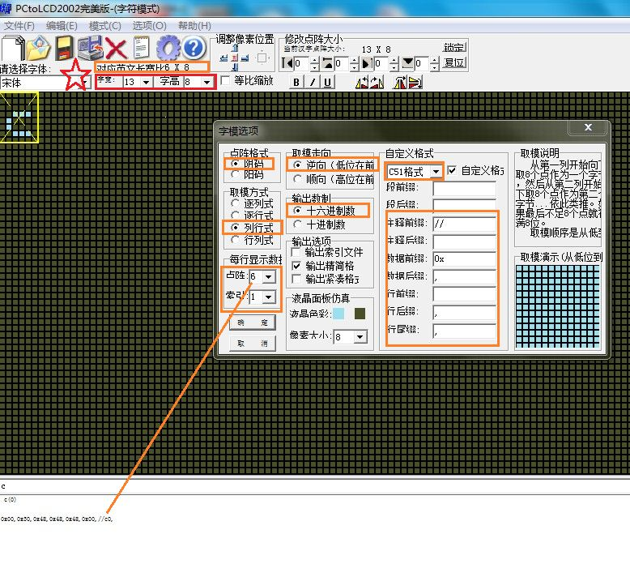
取字模软件（数字及英文字母）
取小写字母“c”,宽 6，高 8，
1、注意图中用红色标出的部分，选择框中显示的是字宽 13，字高 8，这个是中文的字宽字高，现在是英文要看上一行
2、根据图中标出的，设置一下取模设置
3、每行显示的点阵数据个数，怎么设置，将在下面做详细描述，这跟取到的数组大小有关，跟打点顺序有关

Slide 20
约束文件中管脚的连接
OLED | J2
1—GND | 30--GND
2—VCC | 29--3.3V
3—D0(sck) | 31—T4
4—D1(mosi) | 32—T6
5—RES | 33—U5
6—DC | 34—W6
6—CS | 35—W5

Slide 21


xup@xilinx.com

